Slide 1
INTERACTION PROGRAMMING 1
인터랙션 프로그래밍
인터랙션 사이트
2019. 6. 19
21861078_오채명

Slide 2
목차
프로젝트 명칭
주제 선정
컨셉
사이트 정보구조
동작할 기능 정리
사이트 디자인
마치며

Slide 3
프로젝트 명칭
KOKORO
こころ

Slide 4

주제 선정

Slide 5

주제 선정
이웃집 토토로 (1988)
스튜디오 지브리의 대표작
감독 – 미야자키 하야오
음악 – 히사이시 조
2001 한국 개봉
2019 .06. 06 재개봉

Slide 6
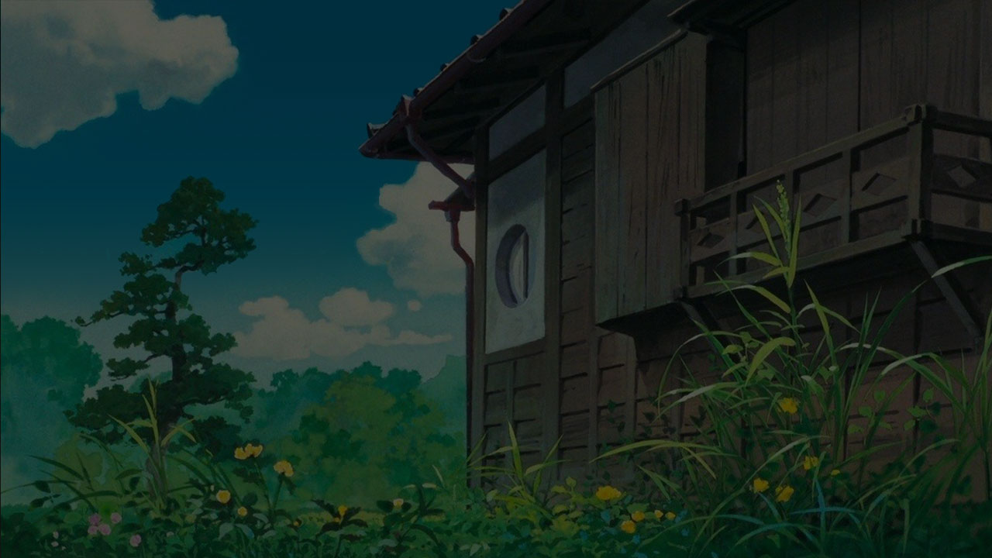
컨셉
내용 소개에 충실하기

Slide 7
사이트 정보구조
메인
영화 소개
지브리 소개
줄거리
미야자키
하야오
예고편
작품 목록
스틸컷

Slide 8
동작할 기능 정리
하고싶은 효과
마우스 따라 레이어링된 이미지 위치 변경.(3D 효과)
스크롤 따라 이미지 로딩과 배치
페이지 넘어갈 때 애니메이션
3D 버튼
마우스 클릭 이펙트
제이쿼리 스크립트 충돌
이벤트 스크립트 씹힘
풀스크린 스크립트 충돌
버튼이 들어갈 일이 없었다
귀여운 쿠로스케로 대체

Slide 9
동작할 기능 정리
메인 페이지 동영상 배경
자연스러운 메뉴 오픈
이미지, 텍스트 애니메이션
맨 위로 이동 버튼
마우스 팔로우 이미지

Slide 10
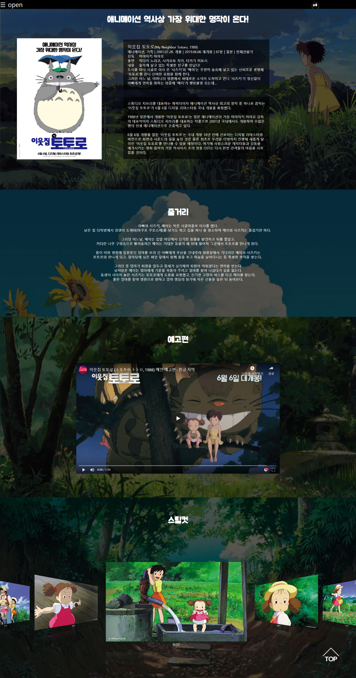
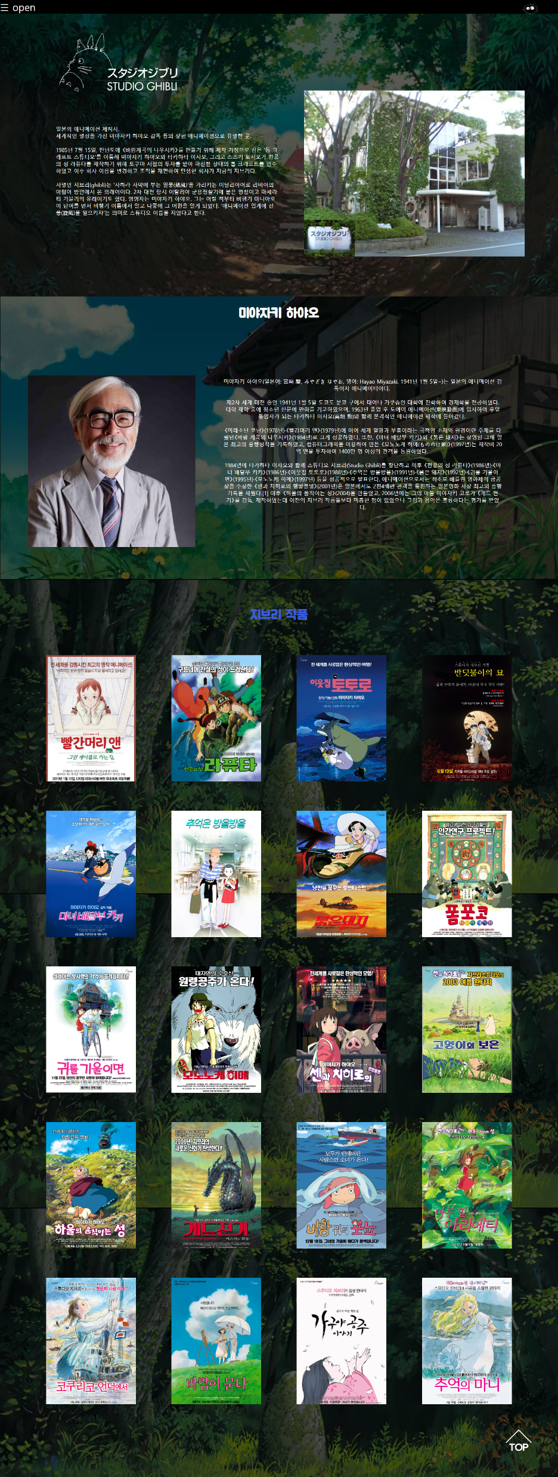
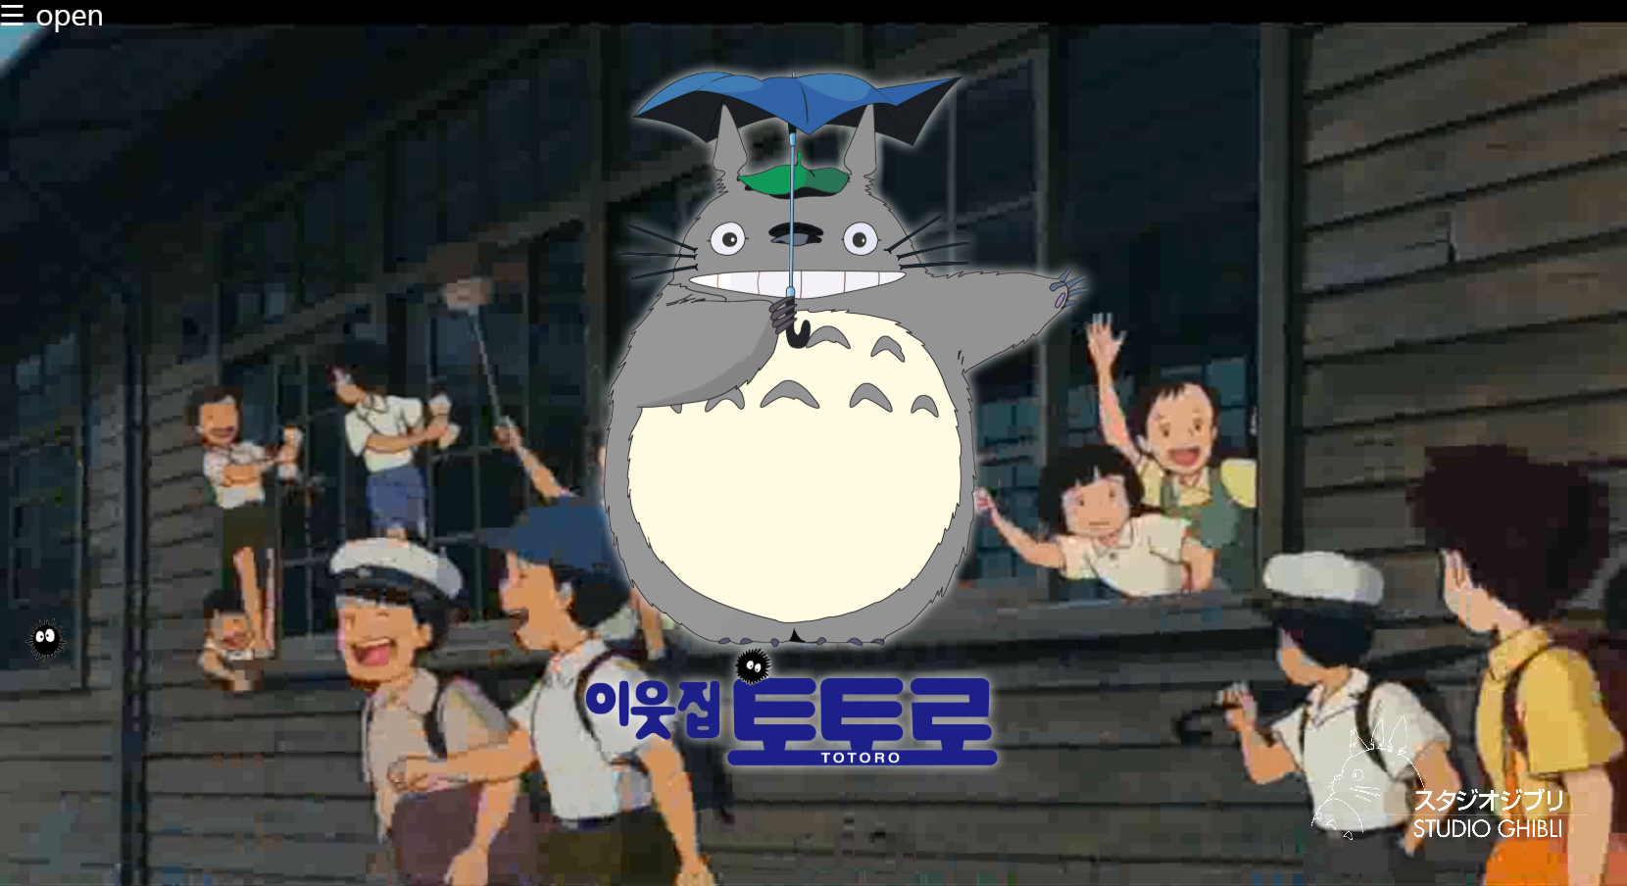
사이트 디자인

Slide 11
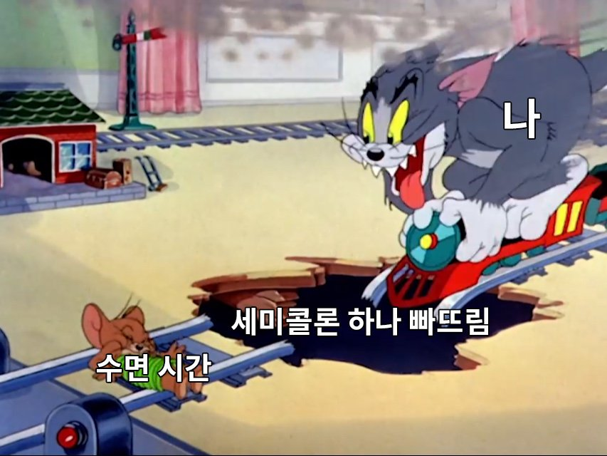
마치며
이번 프로젝트를 진행하면서 느낀 제일 첫번째는 내가 아는게 정말 아는 것이 아니라는 점이다.
이것 저것 해보고 싶은 기능이나, 예쁜 모양, 멋진 이펙트를 써보고 싶은데 만드는 방법을
알아도 어디서 오류가 나버릴지 모르니 너무 스트레스 받았던 것 같다. 하지만 수업시간때 배운
것이나 찾아본 코드를 사용하면서 몰랐던 부분도 알게 되고, 어디를 어떻게 고쳐야 하는지 좀
더 잘 알 수 있게 된 것 같다.
다만 진행하면서 이런저런 오류로 하고싶었던 디자인을 표현해내지 못한 것이 너무 아쉽다.
내가 조금 더 똑똑해서 머릿속 그대로 표현하면 얼마나 좋을까 하는 생각이 든다.

Slide 12

감사합니다

